Slide 1
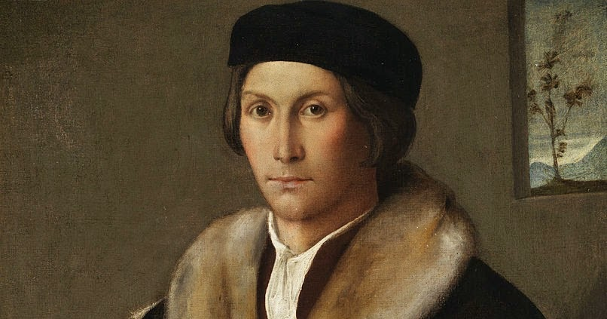
GIOVANNI BOCCACCIO
Biancardi Francesca

Slide 2
BIOGRAFIA
Giovanni Boccaccio nasce in Toscana nel 1313. Frutto di una relazione illegittima tra il padre, Boccaccino di Chellino, e una donna di estrazione sociale inferiore, viene cresciuto dal genitore a Firenze. Nel 1327 parte per Napoli, per imparare il mestiere mercantile e bancario, seguendo il desiderio paterno di vederlo sistemato in una professione stabile. Viene ospitato alla corte angioina e lì si interessa alla letteratura. A 27 anni è costretto a lasciare Napoli per una crisi economica e la sua vita cambia totalmente, anche a causa dell'epidemia di peste del 1348. Egli si innamora di una nobildonna a cui dà il nome letterario di Fiammetta e fa amicizia con Petrarca, con cui condivide la passione per gli antichi testi classici e infine muore nel 1375.

Slide 3
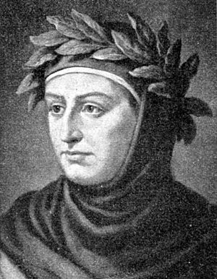
PENSIERO
L'uomo insegue i suoi obiettivi, giusti o ingiusti, utilizzando l'intelligenza. Anche l'amore è trattato da Boccaccio in tutte le sue possibili manifestazioni: amore cavalleresco, amore-passione che sfocia nella tragedia e amore volgare.

Slide 4
POETICA
Boccaccio intendeva la poesia sia come una dimensione fantastica che consola l'uomo dalle tristezze e dalle asprezze, dalle noie e dalle sofferenze della vita quotidiana, sia come uno strumento conoscitivo e formativo che aiuta a comprendere e valorizzare le circostanze dell'esistenza reale. Tuttavia per i suoi scritti scelse la prosa, ma non abbandonò mai del tutto le rime. I valori da lui trattati erano: i valori terreni, la cortesia e l'intelligenza. Egli sviluppò una cultura nuova, quella umanistica, come fece anche Petrarca.

Slide 5
LE OPERE
La sua prima opera è intitolata "La caccia di Diana", che è scritta nel 1333 da un Boccaccio appena ventenne. Tratta di Cimone, un cervo che per virtù d'amore si trasforma in uomo, allegoria dell'incivilimento ad opera di amore. Altri suoi scritti importanti sono: Il Filostrato (1335), Il Filocolo (1336) ed Elegia di Madonna Fiammetta (1343-1344). Dopo la peste del 1348, inizia il suo capolavoro, il Decameron, che concluderà nel 1351: l'opera, una raccolta di cento novelle raccontate da dieci giovani narratori in dieci giorni, non è solo il testo più celebre dello scrittore fiorentino, ma una vera e propria sintesi di tutto il mondo comunale e mercantile del tempo.

Slide 6
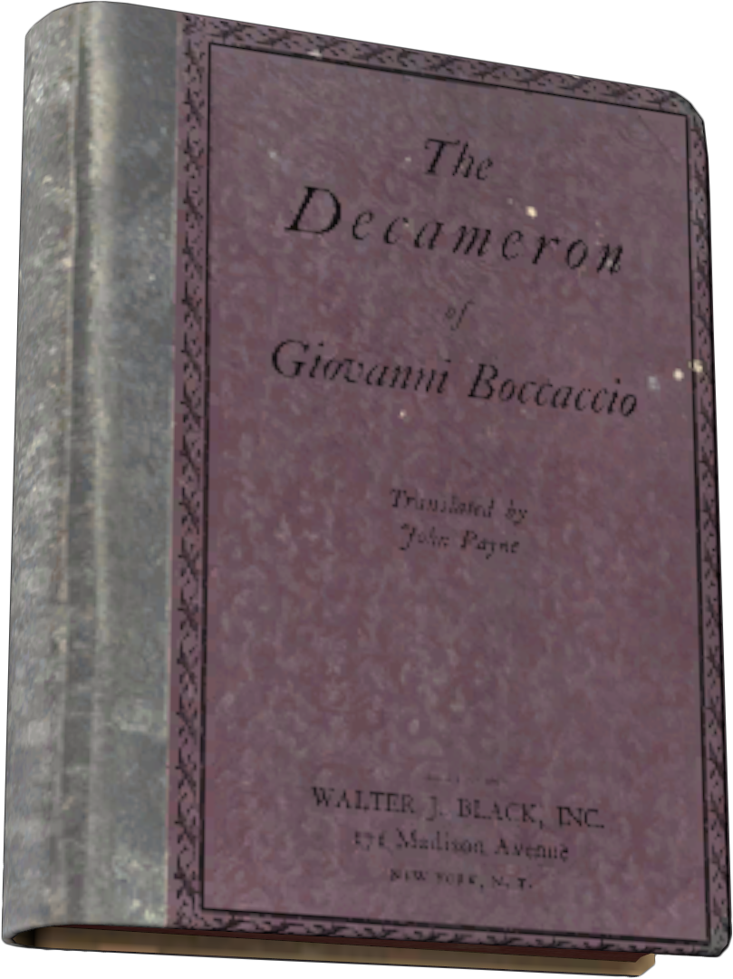
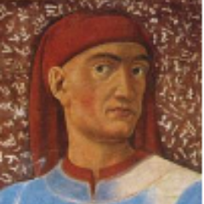
GRAZIE PER LA VISIONE!

